Slide 1
운영 관리 > 팝업 관리

Slide 2
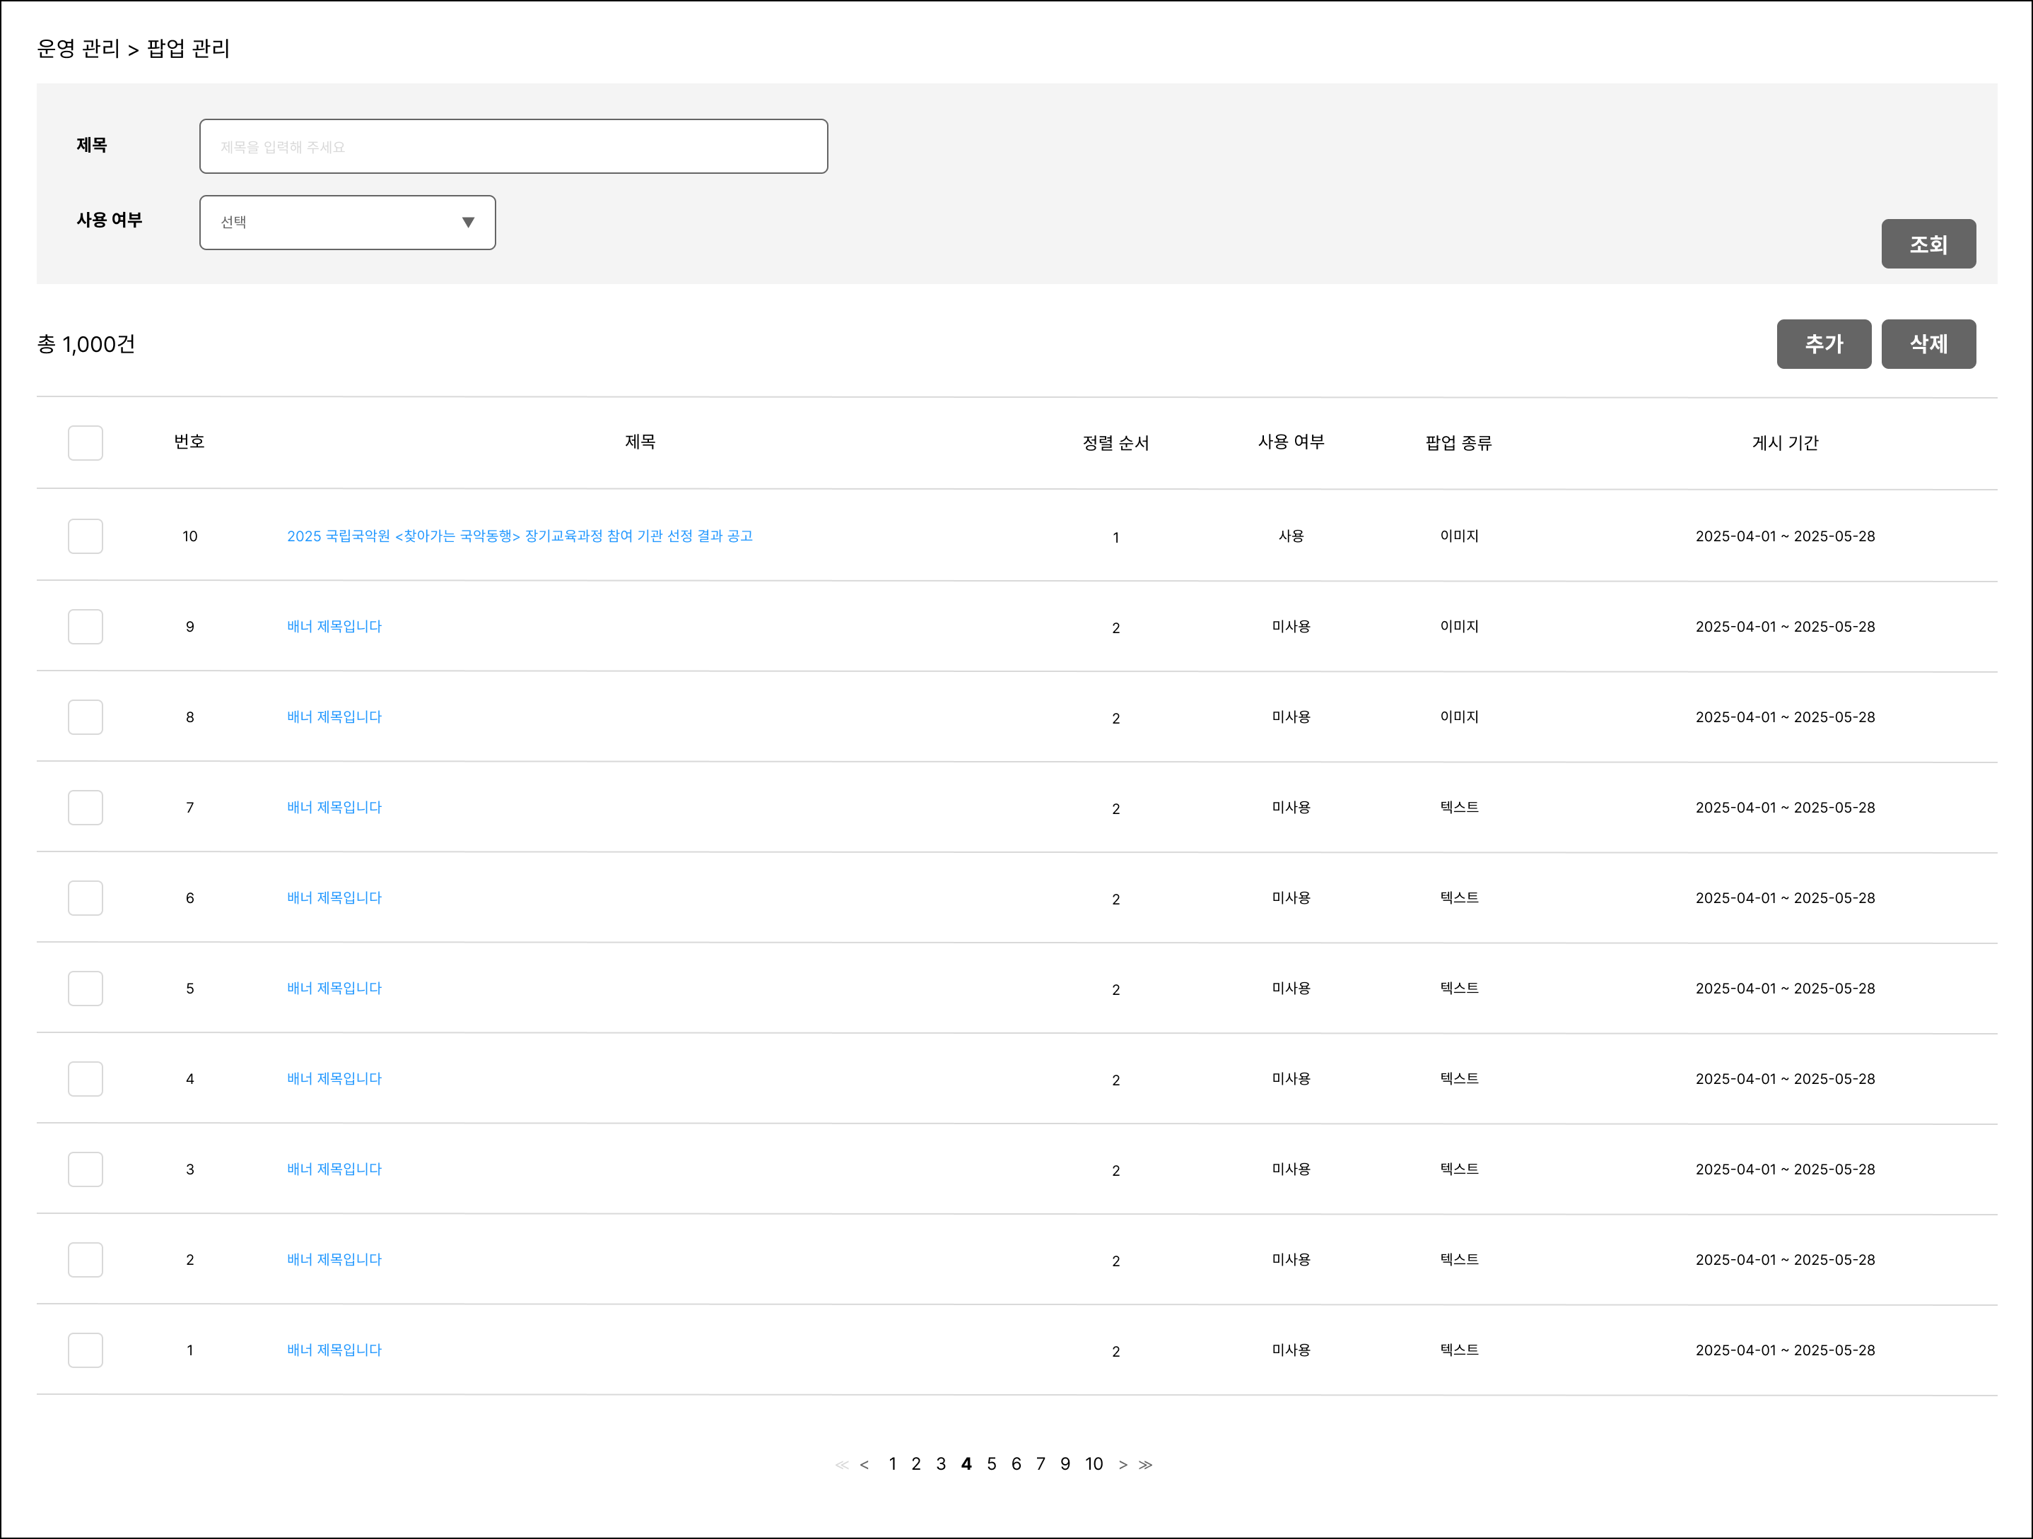

Slide 3
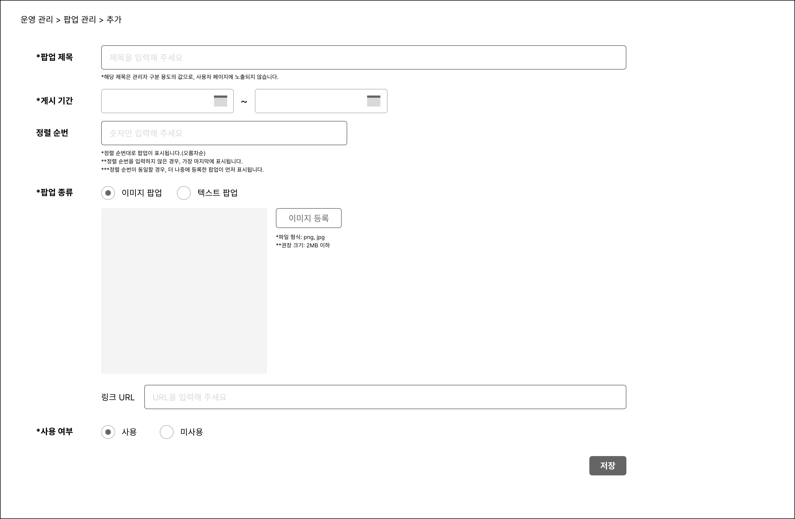

Slide 4
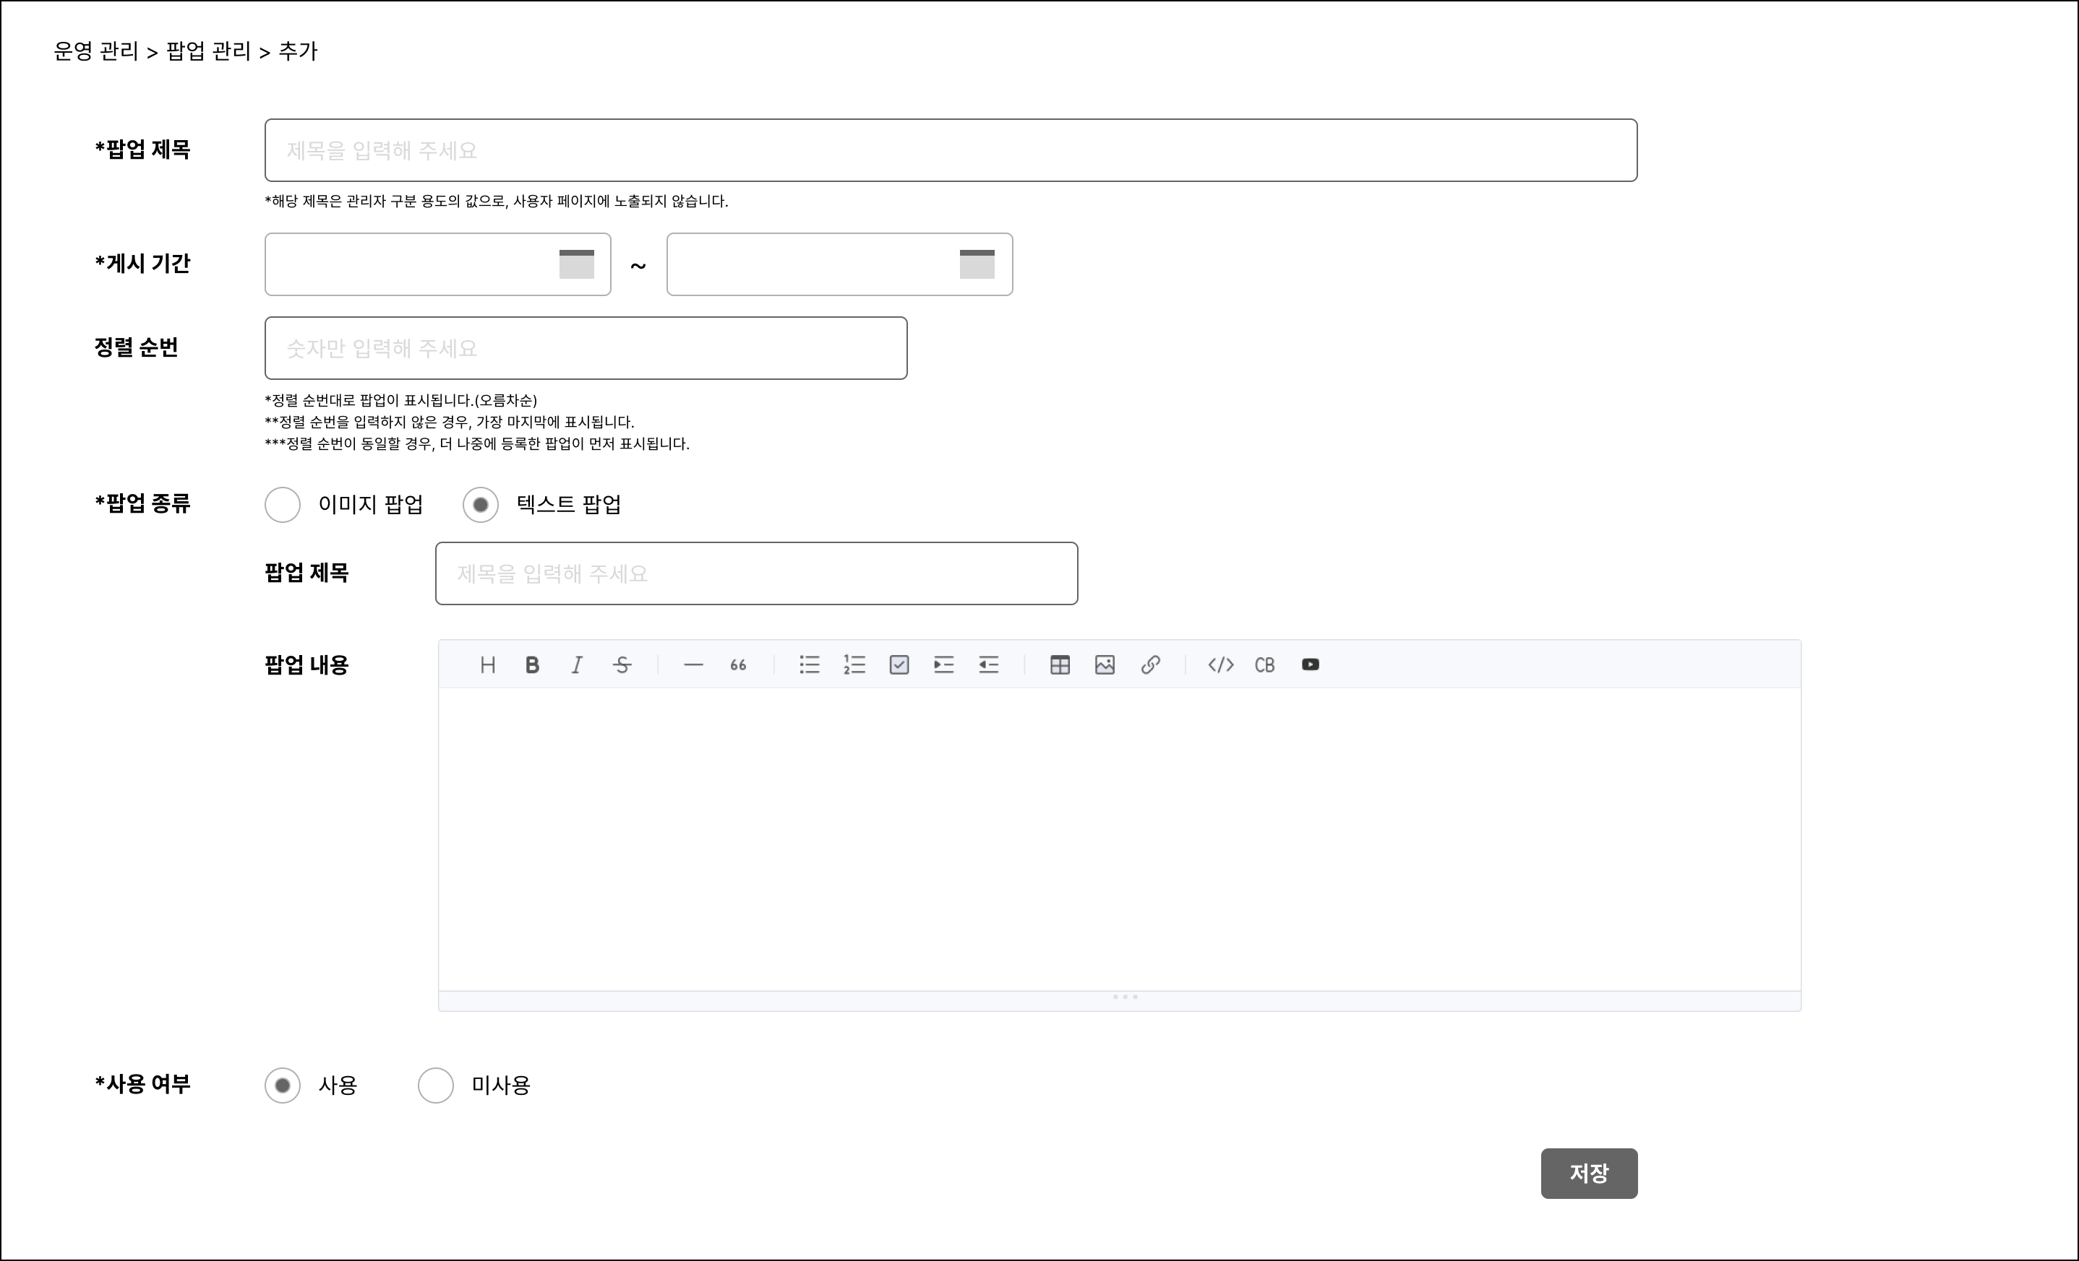

Slide 5
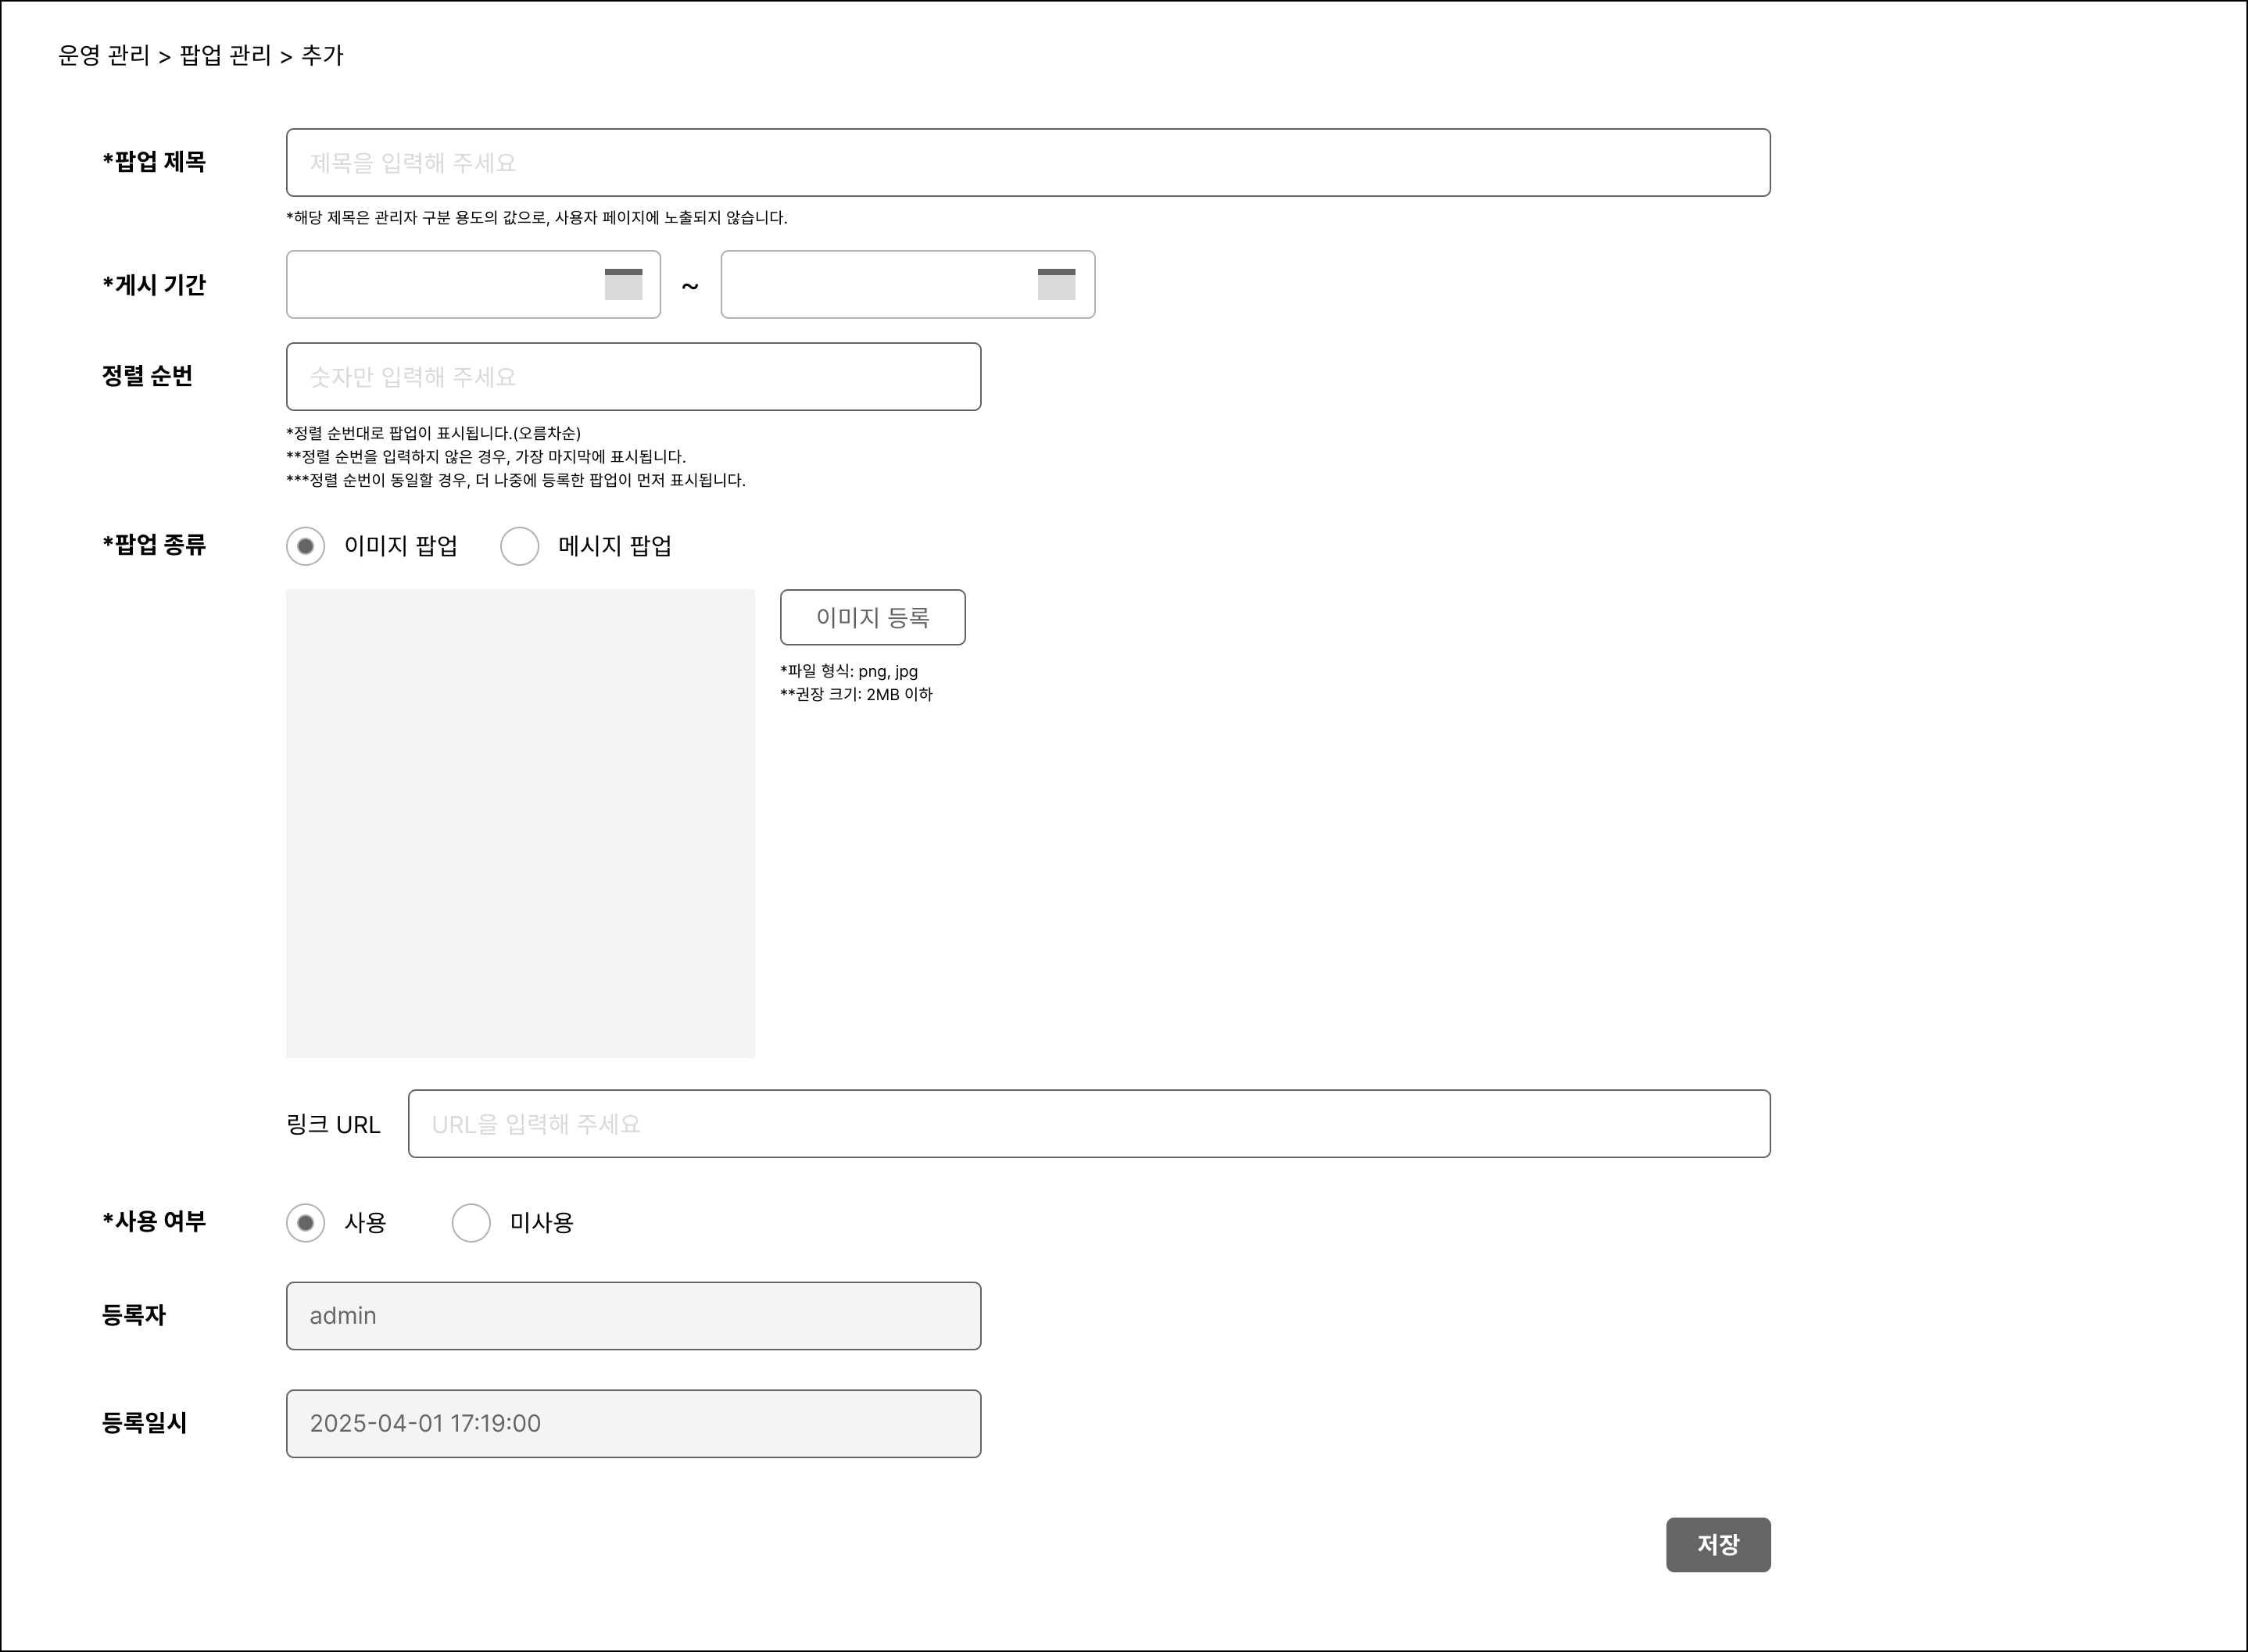

Slide 6
운영 관리 > 배너 관리

Slide 7


Slide 8
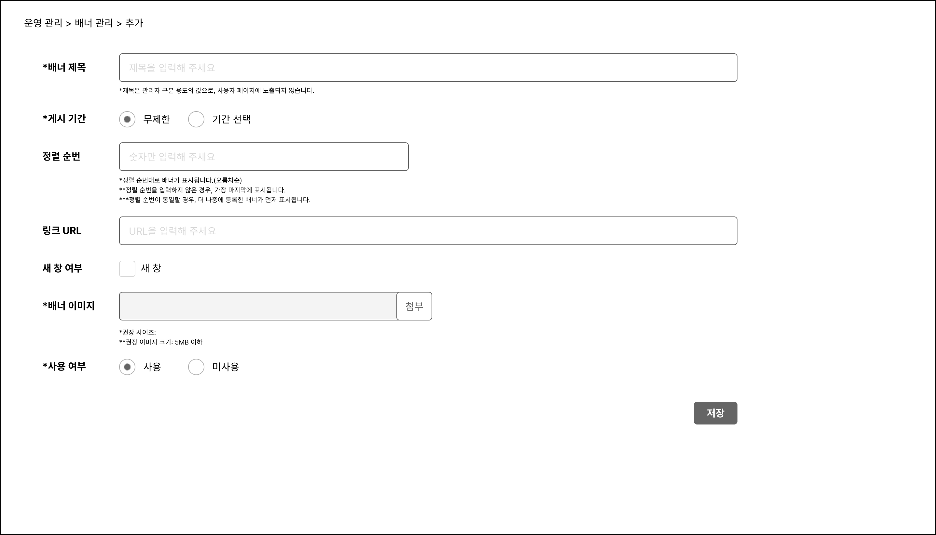

Slide 9
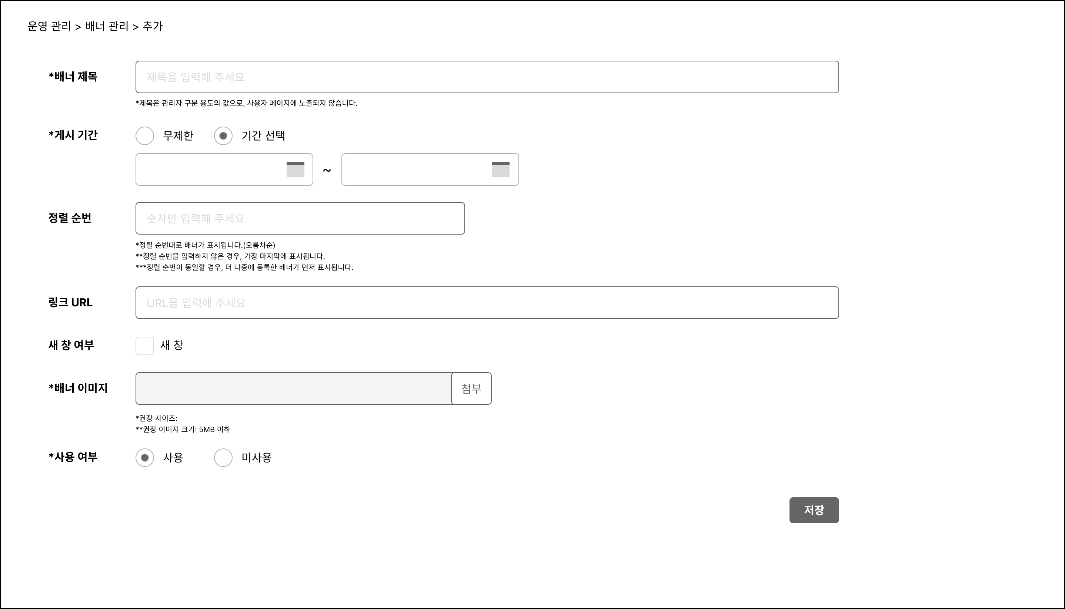

Slide 10
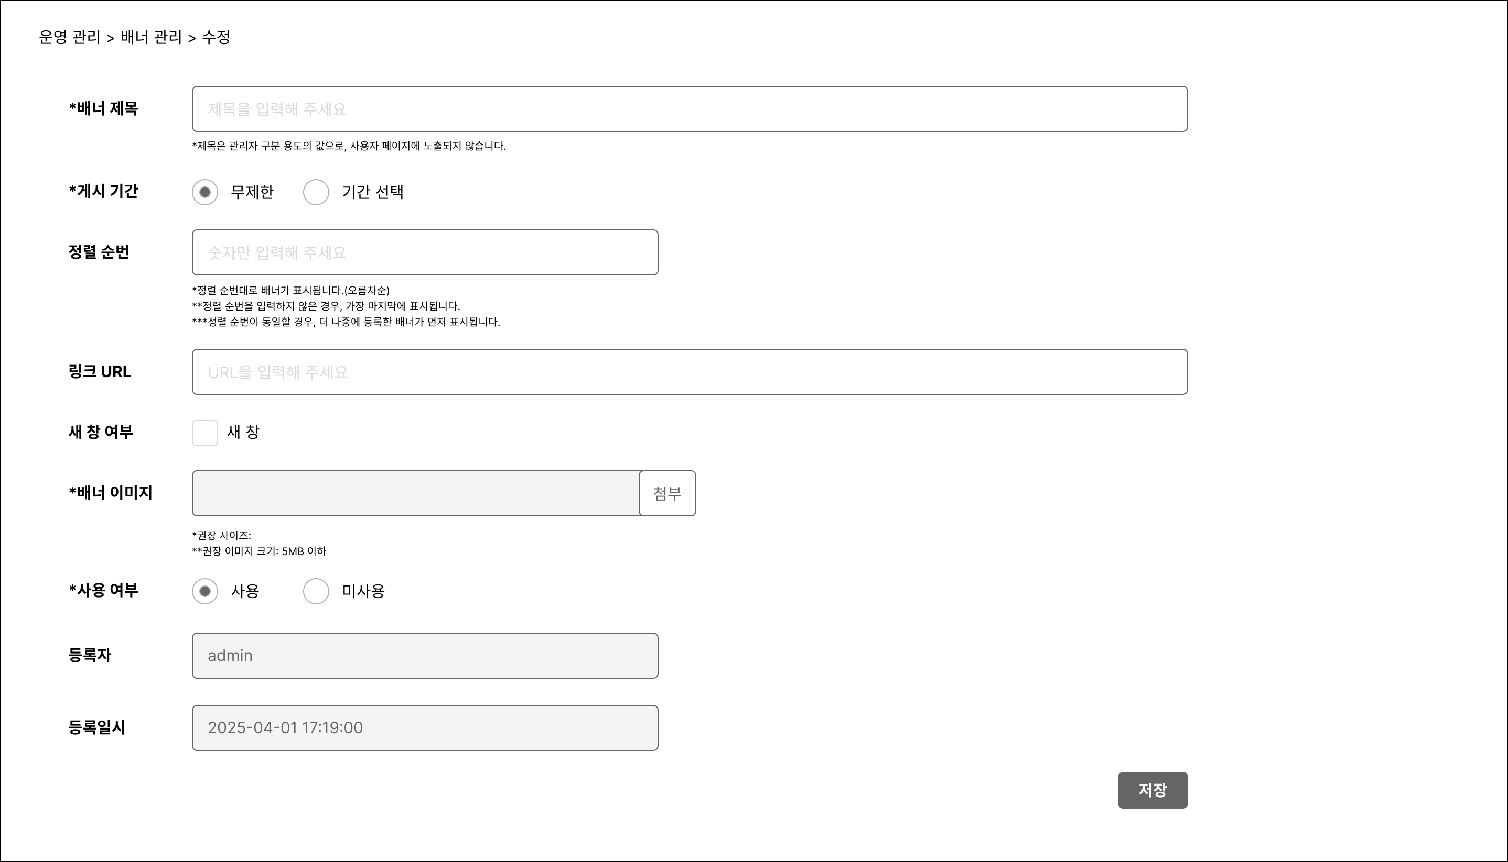

Slide 11
공지 관리

Slide 12
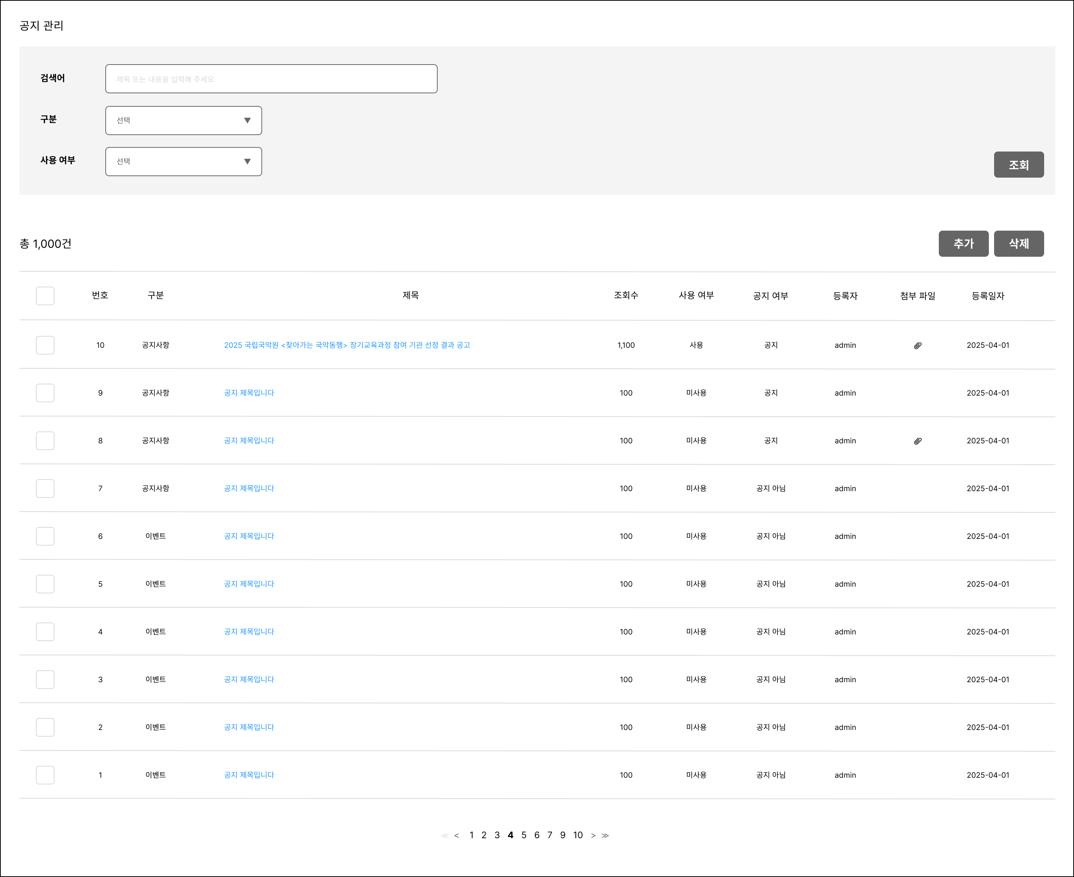

Slide 13
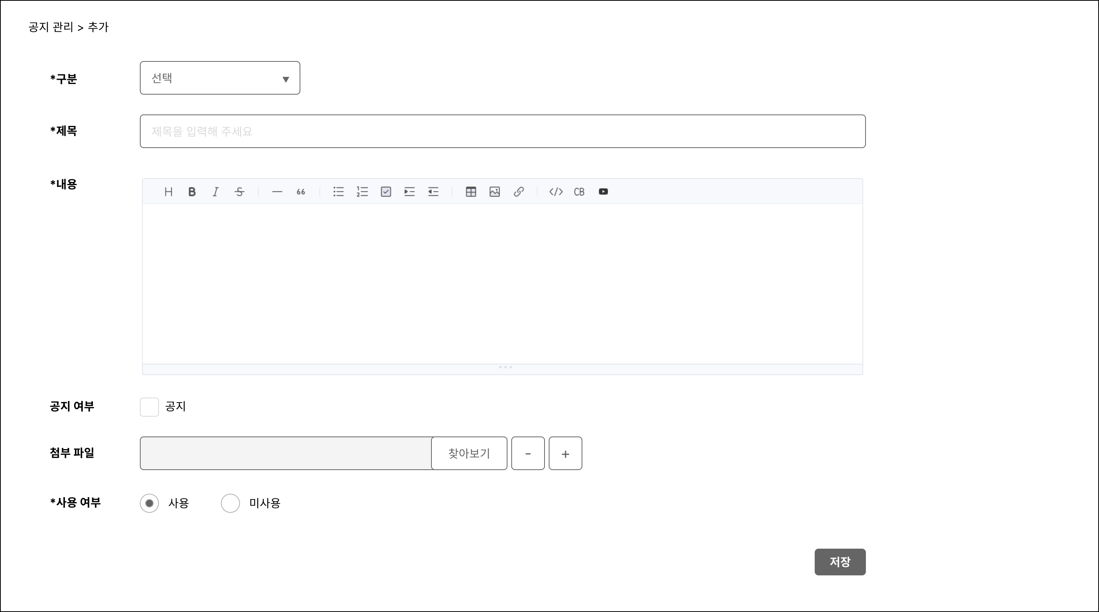

Slide 14
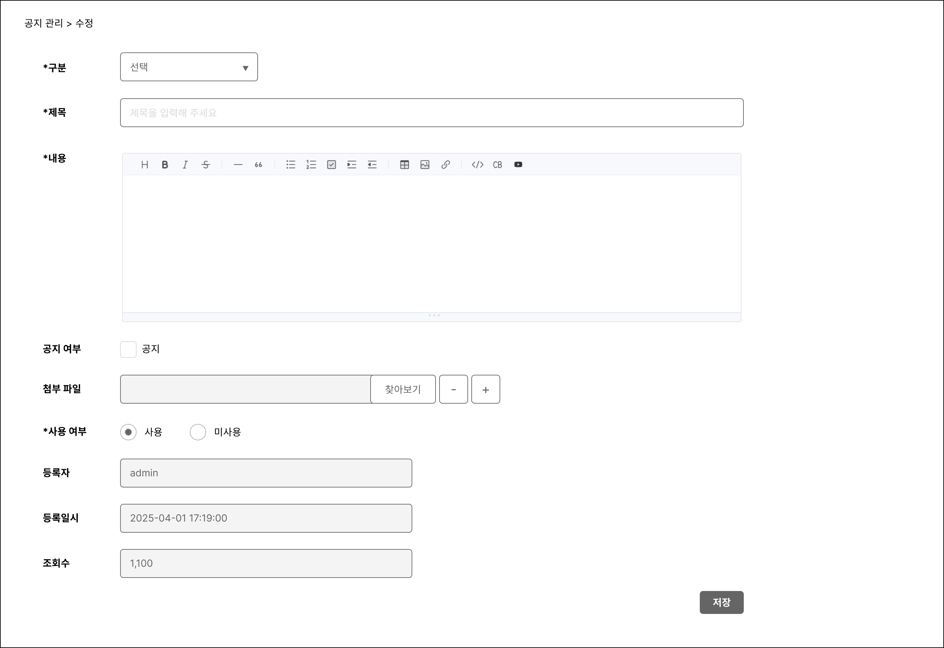

Slide 15
국악 프로그램 관리

Slide 16
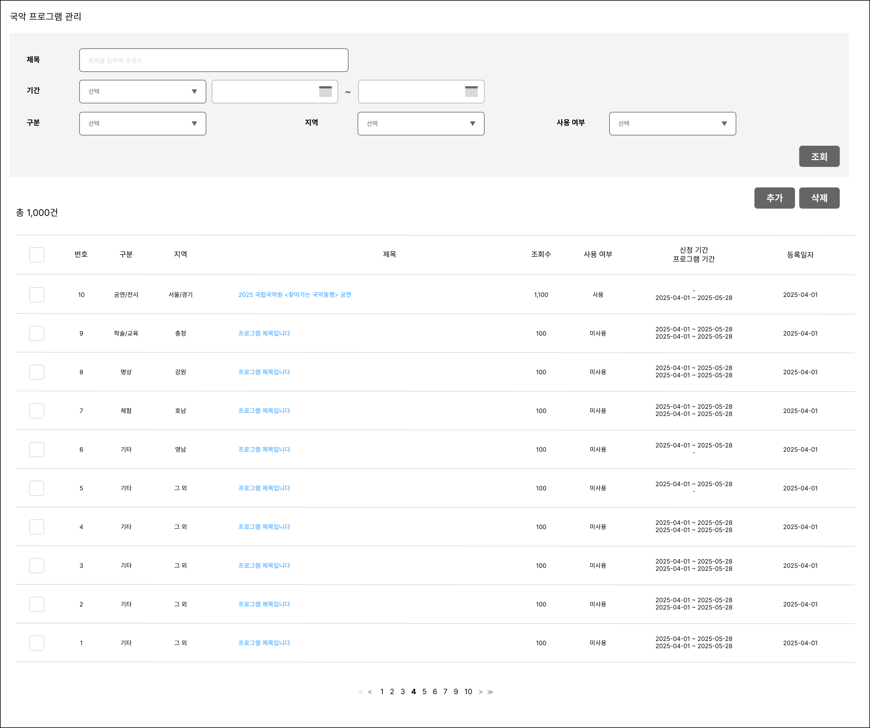
st_program.program_title
program_start_date ~ program_end_date
apply_start_date ~ apply_end_date
program_type
program_region
use_yn
program_type
program_title
read_count
use_yn
apply_start_date ~ apply_end_date
program_start_date ~ program_end_date
program_region
reg_date

Slide 17
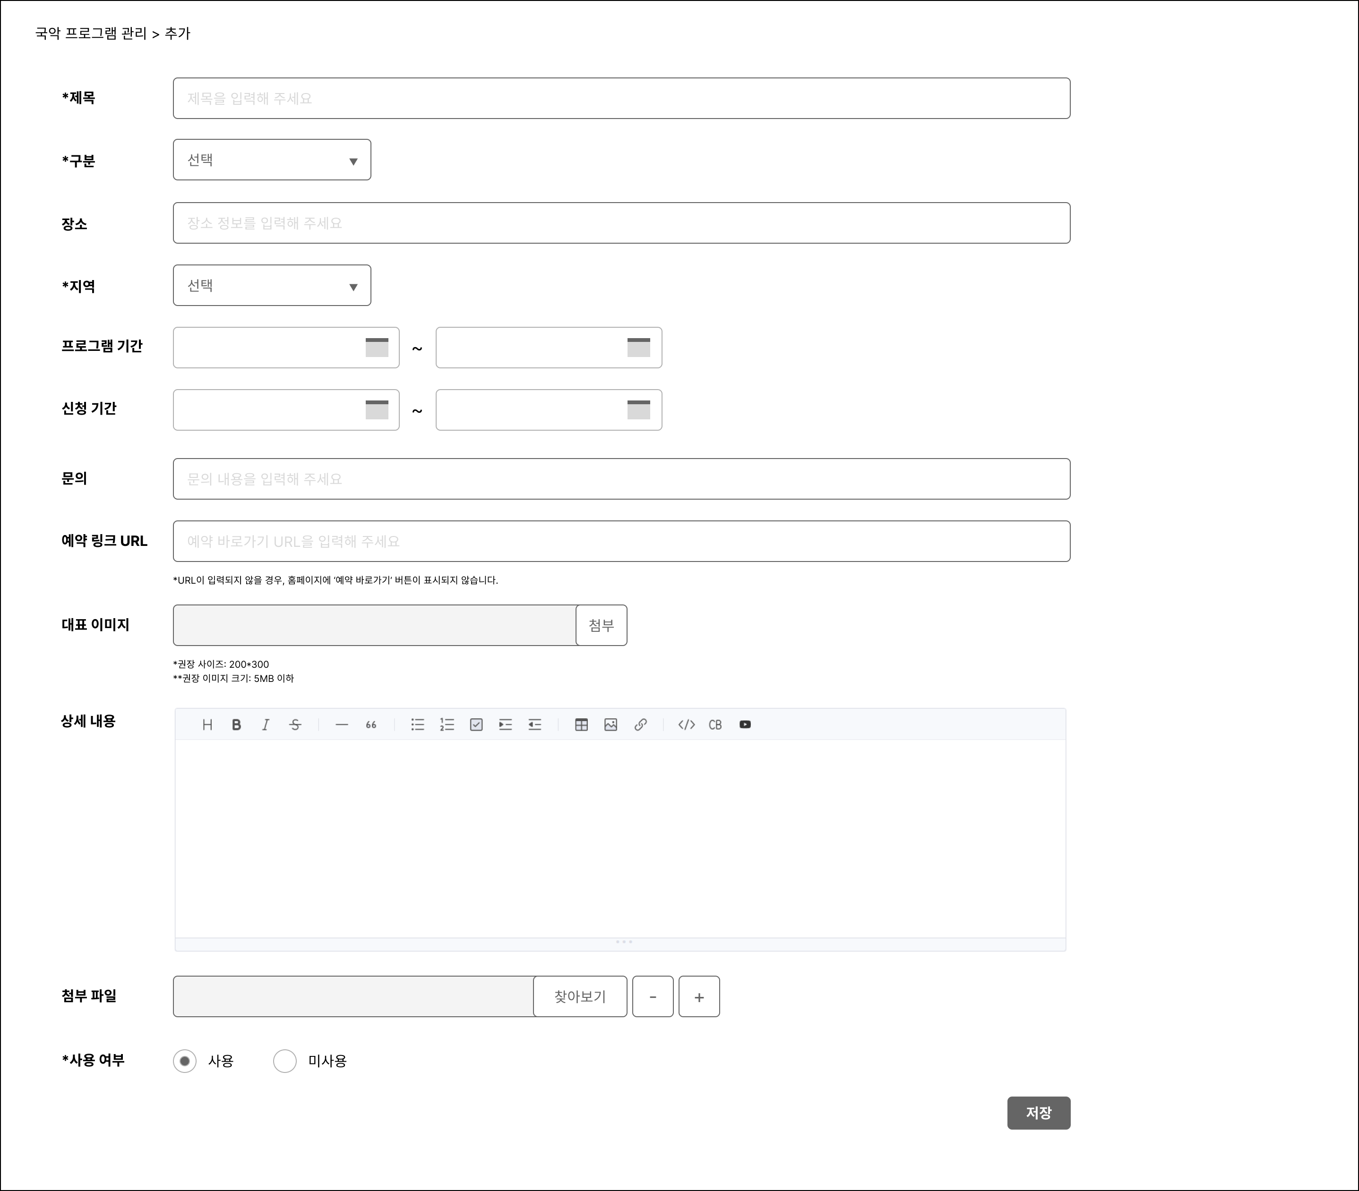
program_title
program_type
program_place
program_region
program_start_date ~ program_end_date
apply_start_date ~ apply_end_date
program_inquiry
apply_url
1개만 등록 가능
program_derpn
다중 등록 가능
use_yn

Slide 18
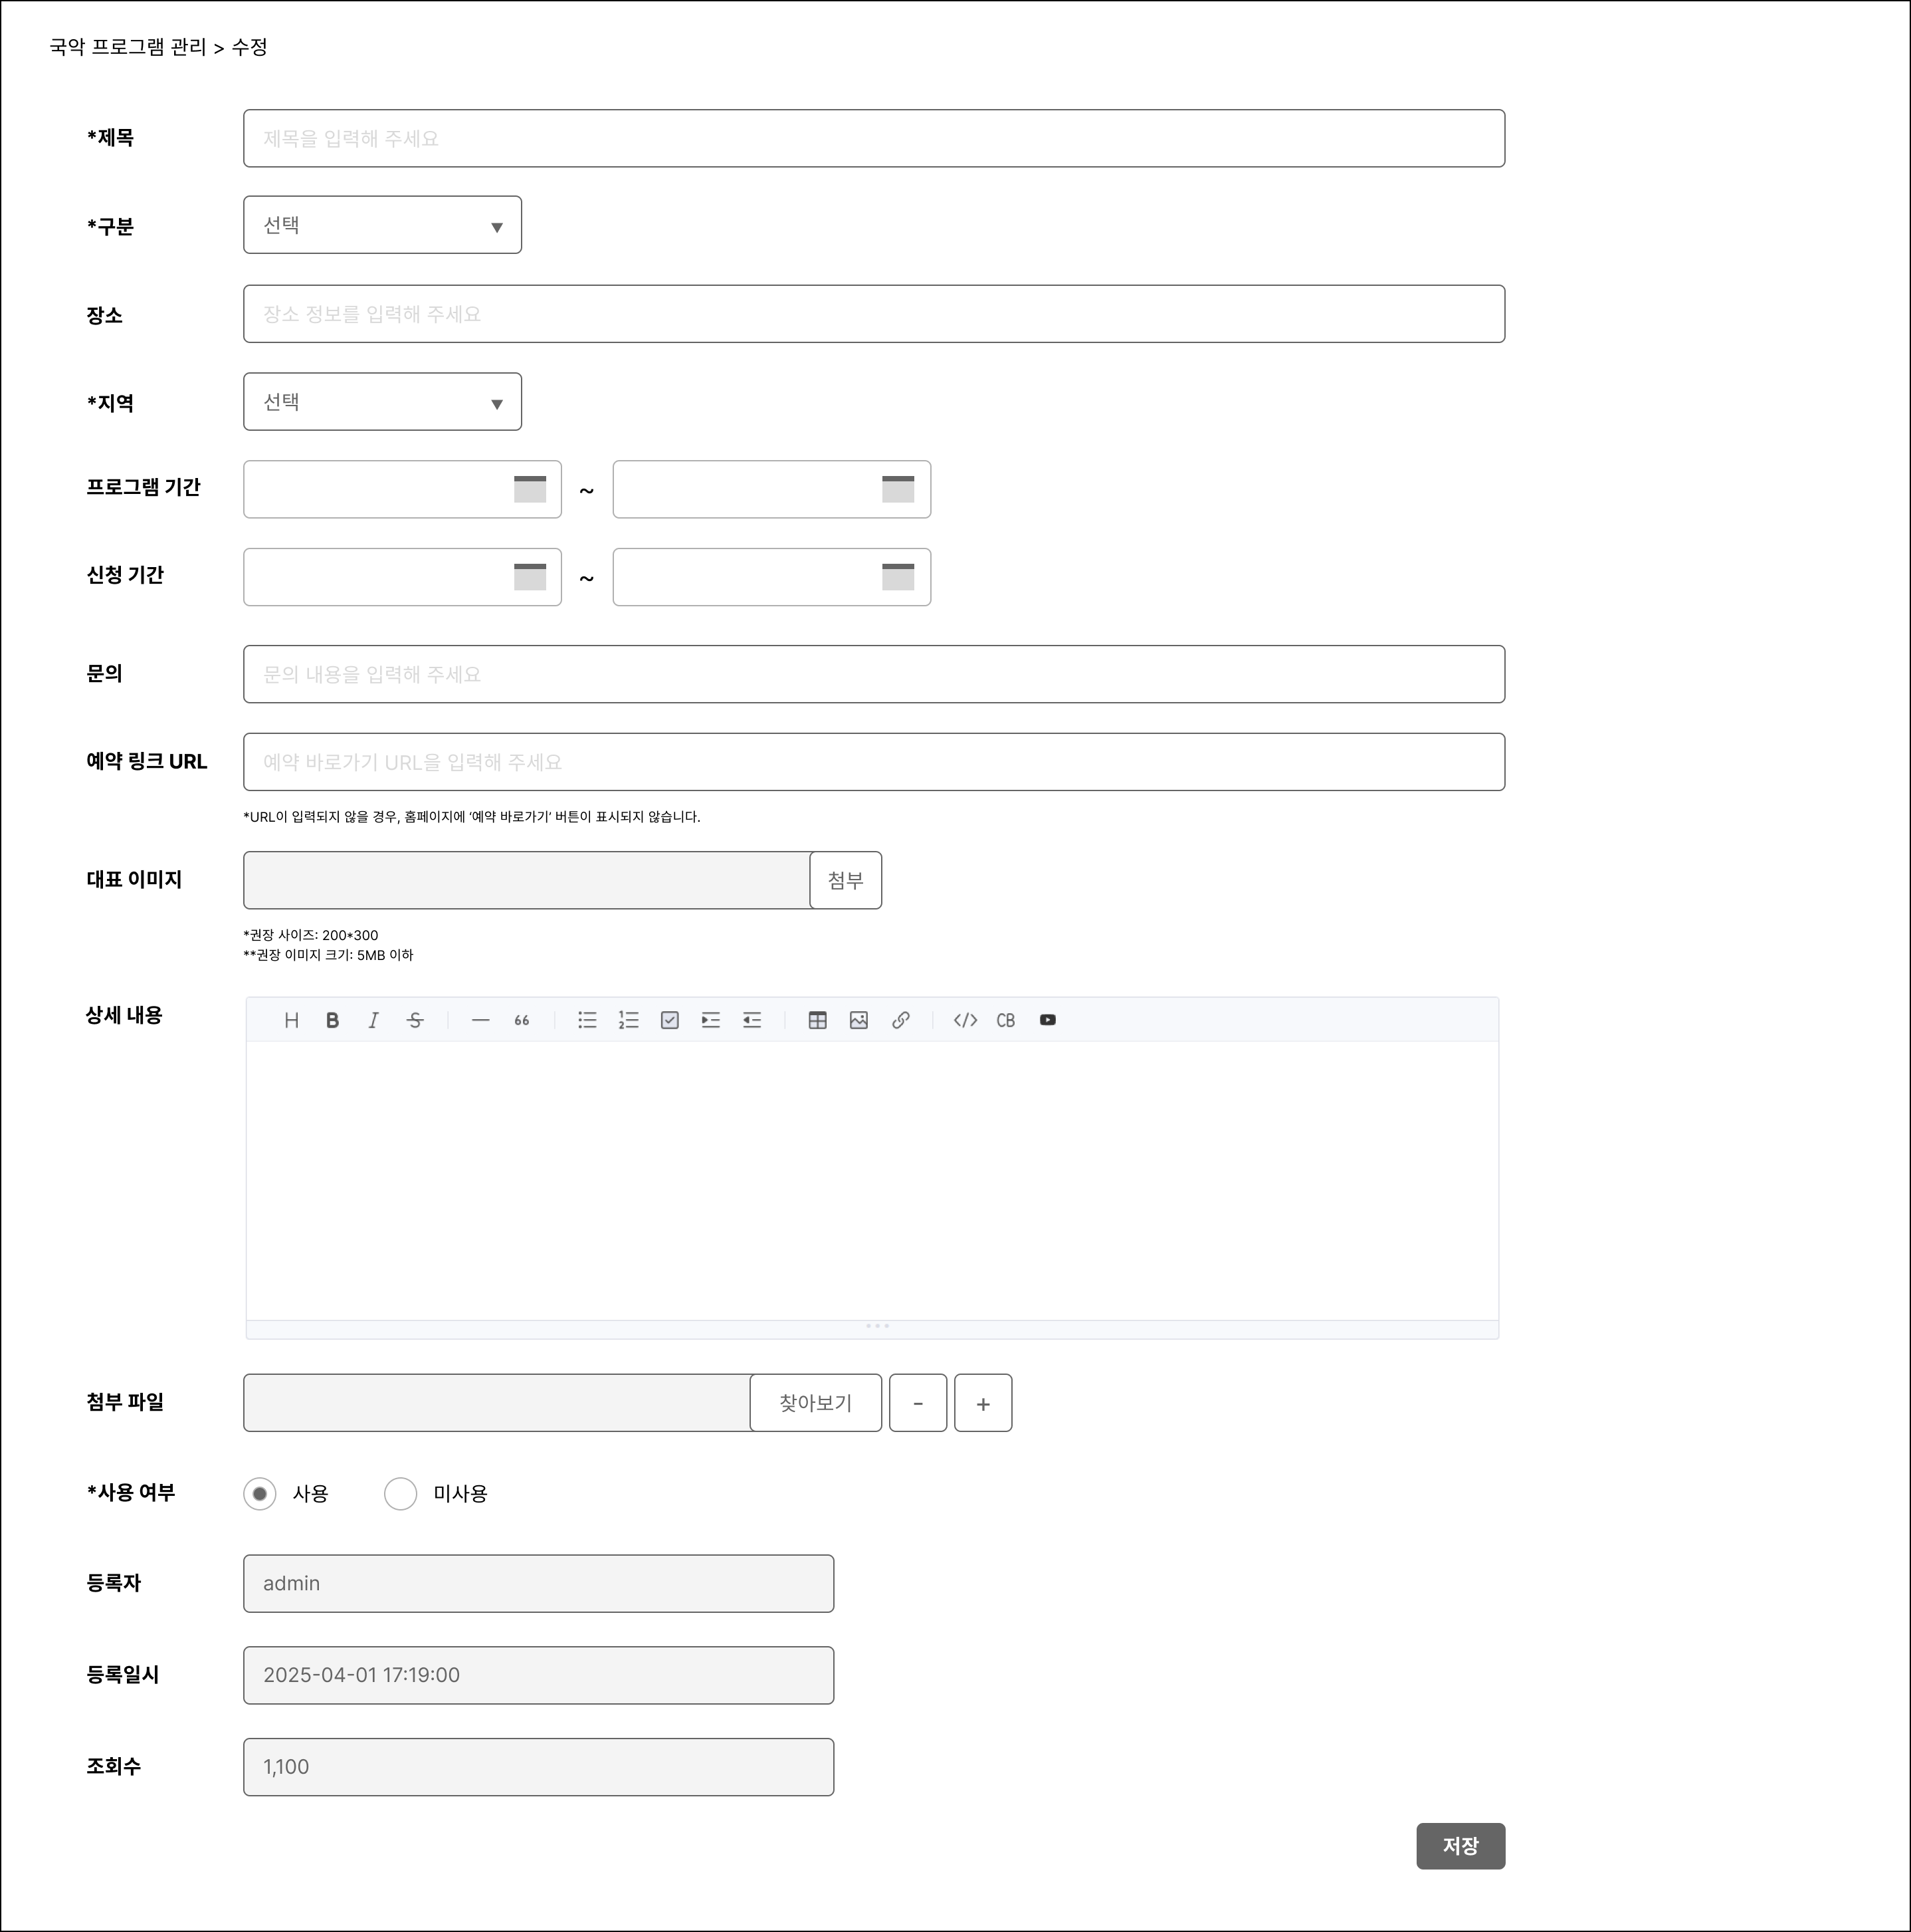
reg_user_seq
reg_date
read_count

